Slide 1
5^{ο} δημοτικό σχολείο Καβάλας Τμήμα: Δ1
«Μελέτη Περιβάλλοντος: Τα γεωγραφικά διαμερίσματα της Ελλάδας»
Εργασία στο μάθημα των ΤΠΕ των μαθητριών:
Μιχαέλα
Μαριάννα
Χαρά

Slide 2
Τα γεωγραφικα διαμερισματα της Ελλαδας
Η Ελλάδα έχει 9 γεωγραφικά διαμερίσματα. Τα 6 ανήκουν στην Ηπειροτική Ελλάδα και τα άλλα 3 βρίσκονται στη Νησιοτική Ελλάδα. Τα γεωγραφικά διαμερίσματα είναι τα εξής:
Θράκη
Μακεδονία
Ήπειρος
Θεσσαλία
Στερεά Ελλάδα
Πελοπόννησος
Νησιά Ιονίου Πελάγους
Νησιά Αιγαίου Πελάγους
Κρήτη

Slide 3
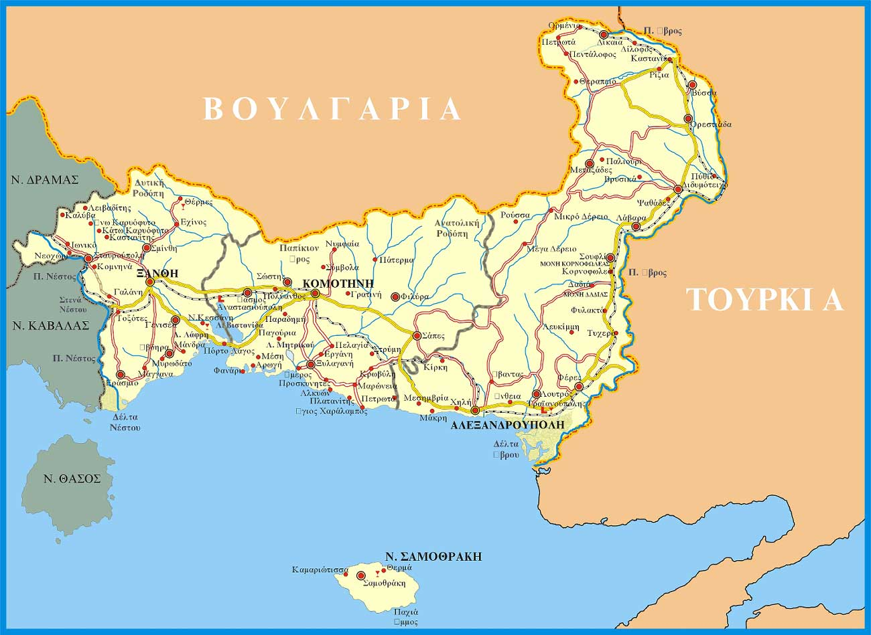
Η Θράκη
Η Θράκη απλώνεται ανάμεσα σε 2 μεγάλα ποτάμια : τον Νέστο δυτικά και τον Έβρο ανατολικά. Είναι ένα σταυροδρόμι λαών και πολιτισμών , όπως και όλη η Ελλάδα.

Slide 4
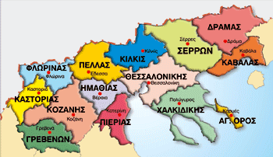
Η Μακεδονία
Το όνομα Μακεδονία έχει ρίζα ελληνική. Μακεδνός ή Μακεδανός σημαίνει στα αρχαία ελληνικά μακρύς, ψηλός. Στη Μακεδονία γεννήθηκε ο Μέγας Αλέξανδρος.

Slide 5
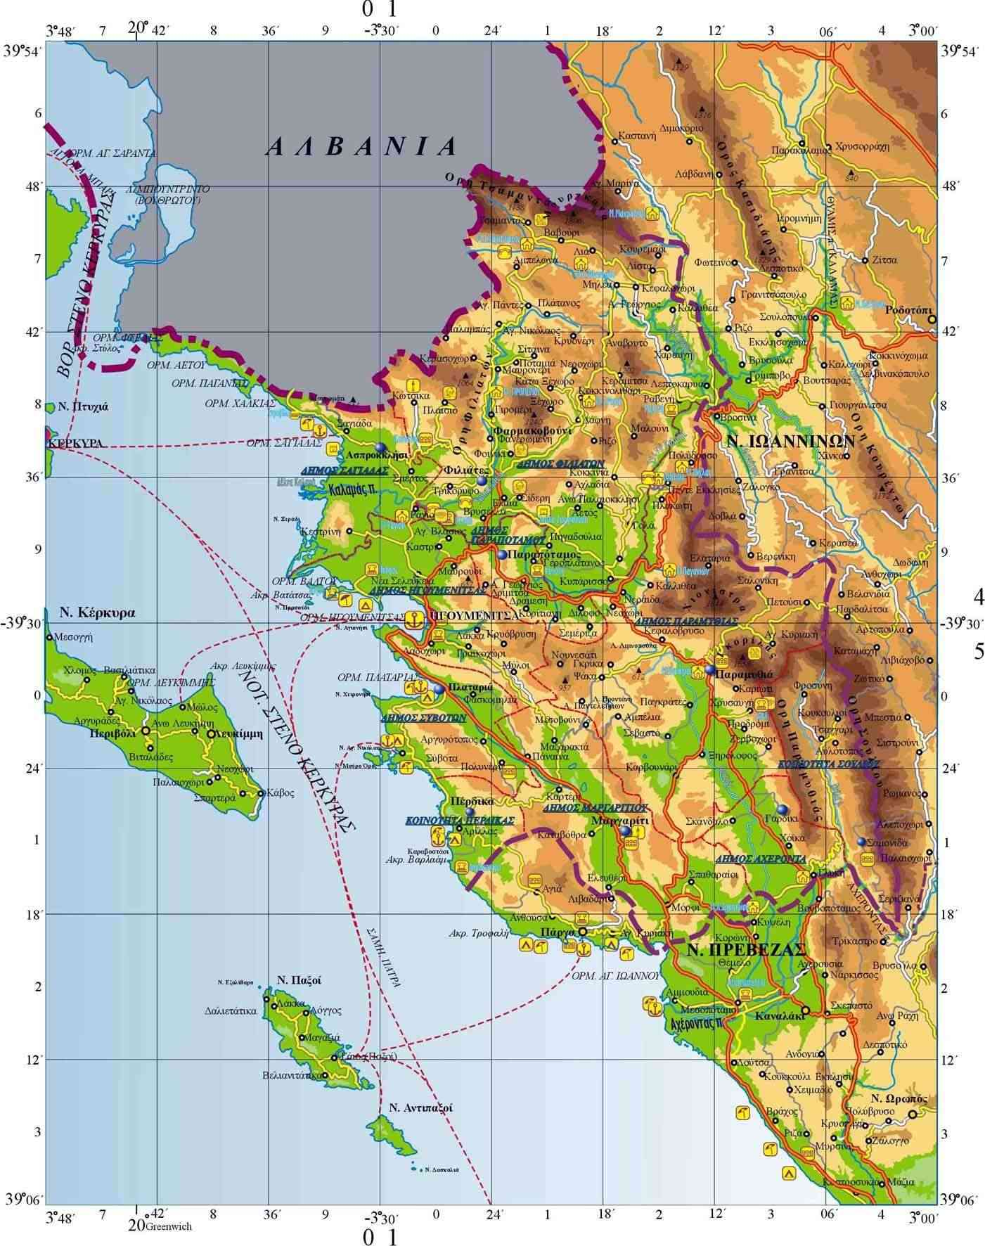
Η Ήπειρος
Οι άνθρωποι που κατοικούσαν τα αρχαία χρόνια στην Ήπειρο ονομάζονταν Σελλοί ή Ελλοί. Από αυτούς λέγεται ότι πήραν το όνομά τους οι Έλληνες.

Slide 6
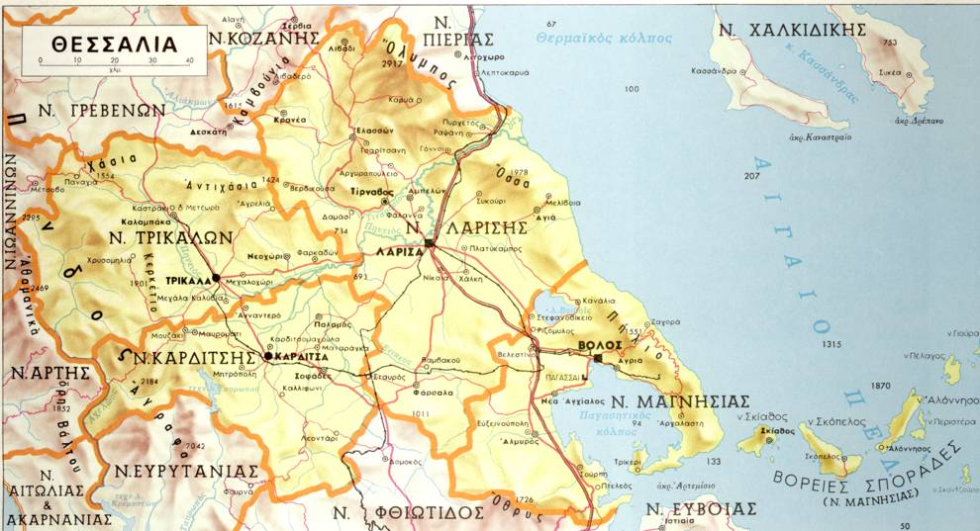
Η Θεσσαλία
Λένε ότι, πριν από πάρα πολλά χρόνια, στη θέση που βρίσκεται σήμερα η Θεσσαλία υπήρχε μια μεγάλη λίμνη. Ύστερα από κάποιο σεισμό έγινε το μεγάλο φαράγγι των Τεμπών και το νερό της λίμνης χύθηκε στη θάλασσα. Έτσι δημιουργήθηκε η πεδιάδα της Θεσσαλίας.

Slide 7
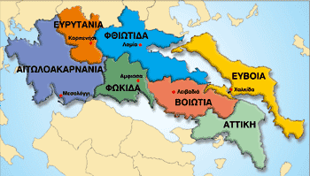
Η Στερεά Ελλάδα
Η Στερεά Ελλάδα λέγεται και Ρούμελη. Εκεί βρίσκεται η πρωτεύουσα της Ελλάδας, η Αθήνα.

Slide 8
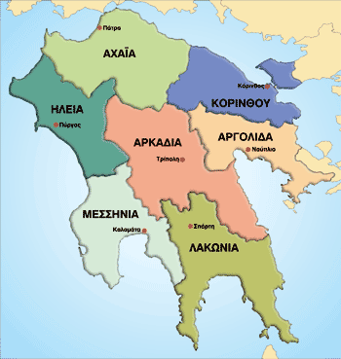
Η Πελοπόννησος
Η Πελοπόννησος έχει σχήμα πλατανόφυλλου και πήρε το όνομά της από το μυθικό βασιλιά της Ολυμπίας , τον Πέλοπα. Λέγεται και Μοριάς.

Slide 9
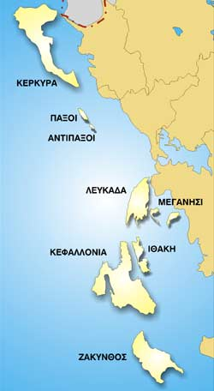
Νησιά Ιονίου Πελάγους
Τα Νησιά του Ιονίου Πελάγους είναι επτά και γι’ αυτό ονομάζονται και Επτάνησα. Σε ένα από αυτά, στη Ζάκυνθο, γεννήθηκε ο Διονύσιος Σολομός, ο ποιητής που έγραψε τον εθνικό μας ύμνο.

Slide 10
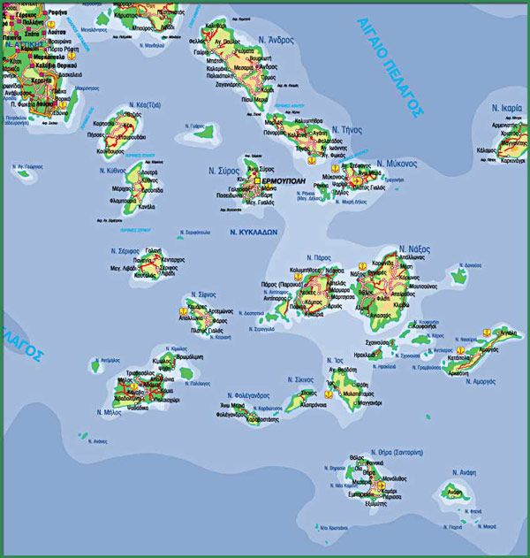
Νησιά Αιγαίου Πελάγους
Τα Νησιά του Αιγαίου Πελάγους είναι οι Κυκλάδες, τα Δωδεκάνησα και τα νησιά του Ανατολικού Αιγαίου.

Slide 11
Η Κρήτη
Η Κρήτη είναι το μεγαλύτερο νησί της Ελλάδας. Βρίσκεται ανάμεσα στην Ευρώπη, την Ασία και την Αφρική. Είναι το σταυροδρόμι τριών ηπείρων.

